Slide 1
Муниципальное автономное дошкольное образовательное учреждение детский сад № 113 «Капитошка»
Проект:
« «Давайте дружить»
Автор: педагог-психолог
Лобова М. В.

Slide 2
В Европе инвалиды - это «люди с повышенными потребностями», а в России - это «люди с ограниченными возможностями»
Если ребенок не может развиваться так, как мы развиваем, может быть, мы должны его развивать так, как он умеет?

Slide 3
Паспорт проекта:
Тема: социальное взаимодействие воспитанников группы комбинированной направленности через совместную деятельность. разработчики: Лобова М. В. вид: содержание этапов проекта. тип проекта: социальный участники проекта: дети дошкольного возраста группы комбинированной направленности, педагоги, воспитатели. по составу участников: групповое по продолжительности: долгосрочный (учебный год)

Slide 4
Актуальность проекта
Одной из форм социальной адаптации детей с ограниченными возможностями является совместная деятельность с группой сверстников, норма развития которых соответствует их возрасту.

Slide 5
Задачи:
-побуждать к социально-личностному развитию детей; - побуждать к совместной игровой деятельности; -обеспечивать всестороннее развитие воспитанников; - формировать толерантное отношение к людям с ОВЗ; -углублять представления об окружающих людях; -развивать умения участвовать в коллективных мероприятиях; -воспитывать чуткость, милосердие и отзывчивость.

Slide 6
Ожидаемые результаты:
- проект способствует включению детей с ОВЗ в систему социальных отношений; - дети с нормами в развитии получат возможность проявить чуткость, милосердие и толерантное отношение к детям с ОВЗ; -дети с ОВЗ получат опыт взаимодействия и участия в коллективных играх;

Slide 7
Этапы реализации проекта:
1 этап: подготовительный. – постановка целей, определение актуальности и значимости проекта; - привлечение специалистов к участию в проекте; - работа с воспитателями; -разработка плана работы на учебный год; - подготовка презентации. - подбор практического материала; – подбор методической литературы для реализации проекта ; – подбор наглядно-дидактического материала; художественной литературы, видеоматериалов.

Slide 8
2 этап: основной 1. Знакомство детей группы друг с другом, с воспитателем, со специалистами детского сада. 2. Налаживание контакта, доверительных отношений между детьми с ОВЗ и специалистами посредствам групповых и индивидуальных занятий. 3. Совместная деятельность детей комбинированной группы посредствам игр, развлечений, занятий, прогулок.
4. Участие детей с ОВЗ в конкурсах

Slide 9
Знакомство детей группы друг с другом, с воспитателем, со специалистами детского сада.

Slide 10
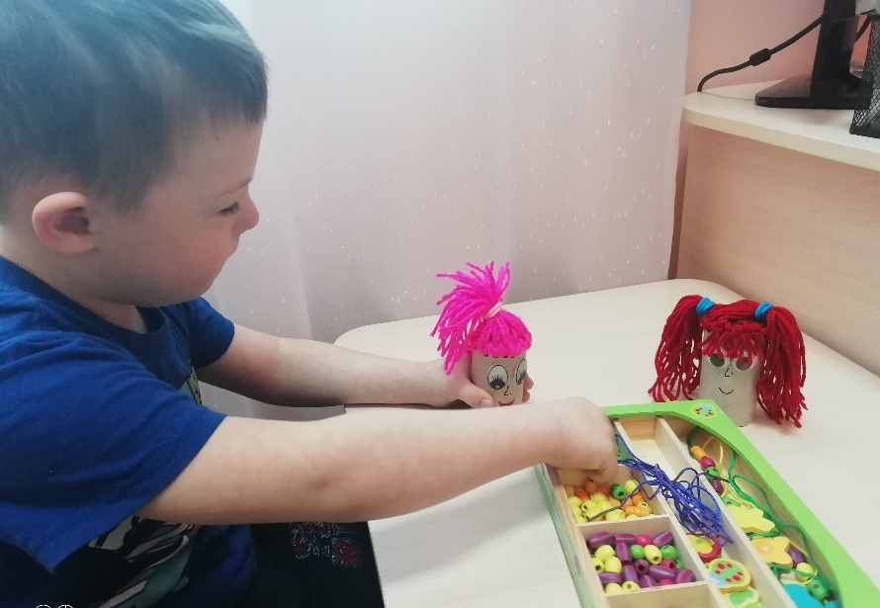
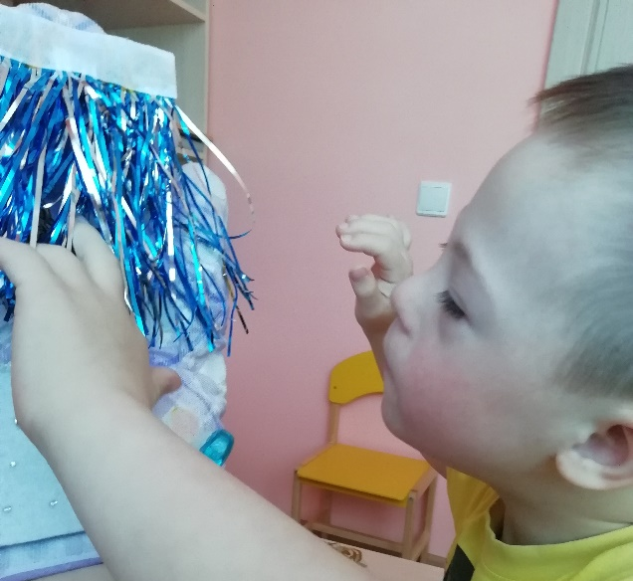
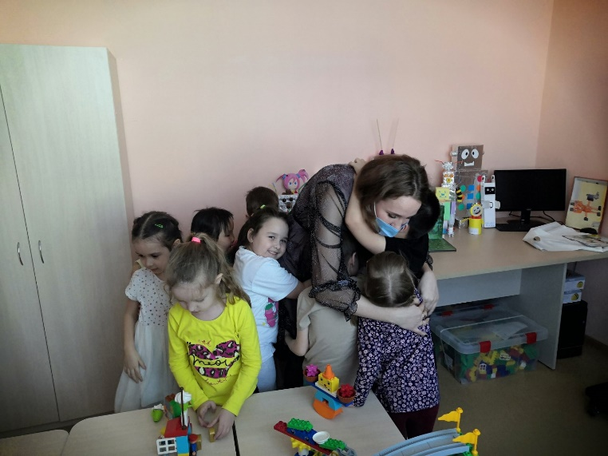
Налаживание контакта, доверительных отношений между детьми с ОВЗ и специалистами посредствам групповых и индивидуальных занятий.

Slide 11
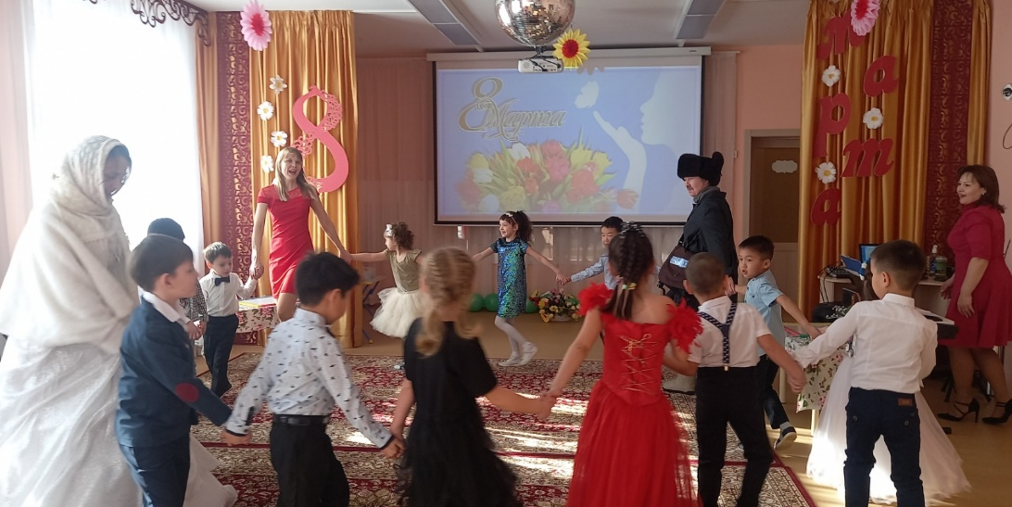
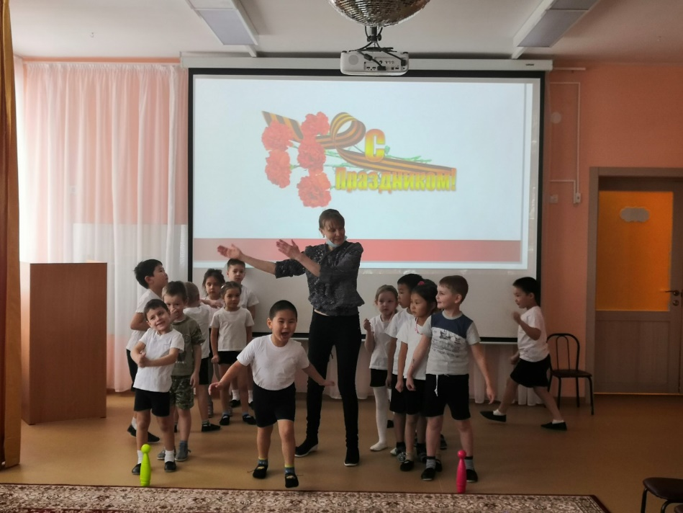
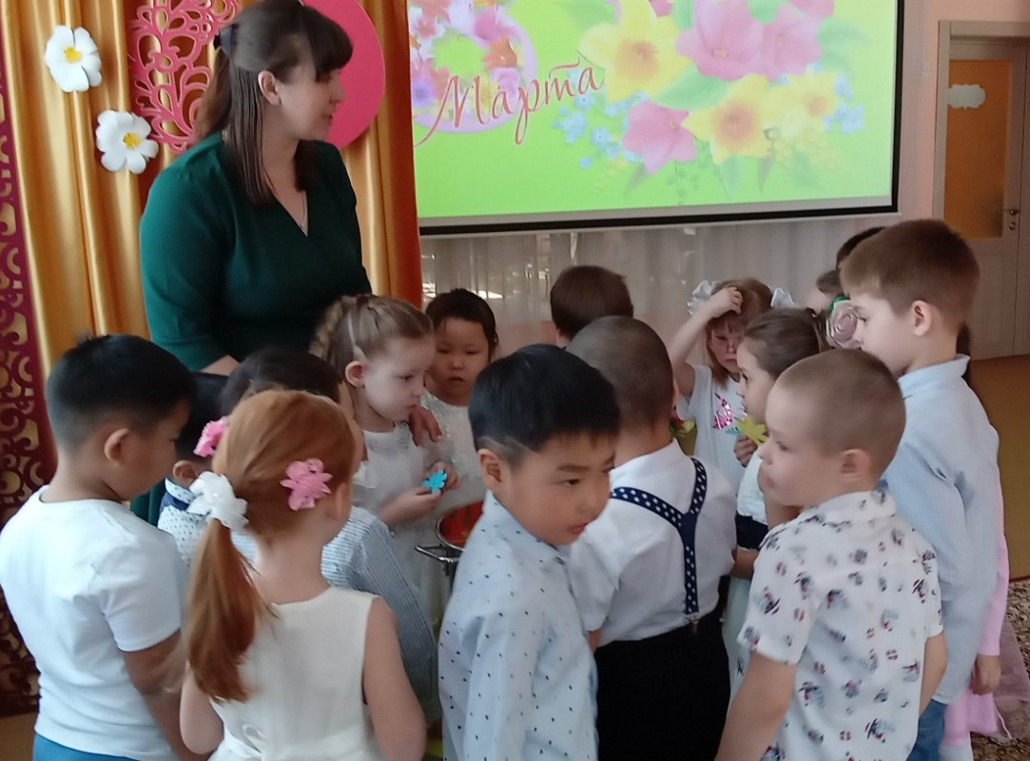
Совместная деятельность детей
комбинированной группы посредствам игр, развлечений, занятий, прогулок.

Slide 13
3 этап: заключительный – анализ результатов проекта; – презентация результатов.
- В следующем учебном году планируется продолжение подобной работы, так как опыт показал, что данная работа полезна, востребована и дает положительную динамику в приобретении социального опыта у детей с ОВЗ.

